Slide 1

Matematik Öğretiminde Okul Dışı Öğrenme Ortamları
3.hafta
Doç. Dr. Esen Ersoy
2021, Mart

Slide 2
Eğitim-öğretim süreçlerinde yer alan ders/sınıf/okul dışı uygulama ve etkinlikler;
gezi-gözlem ve arazi çalışmaları, sosyal, kültürel, endüstriyel ve bilimsel işlevli mekanlara yapılacak gezi ve ziyaretler (müzeler, doğa tarihi müzeleri, bilim ve teknoloji müzeleri, planetaryumlar, botanik bahçeleri, hayvanat bahçeleri, meteoroloji istasyonları, su arıtma tesisleri, barajlar, sanayi kuruluşları vb.),
sanal gerçeklik uygulamaları, doğa eğitimleri, çevre kulüpleri etkinlikleri, doğrudan mekan ile ilgili ödev ve projeler, sportif etkinlikler, sosyal, kültürel ve bilimsel programlar (sergiler, toplantılar, kongre, panel, konferans ve sempozyumlar) ve yaşam boyu öğrenmeye yönelik mekansal uygulamalar gibi çok geniş alanı kapsamaktadır (Fidan, 2012).

Slide 3
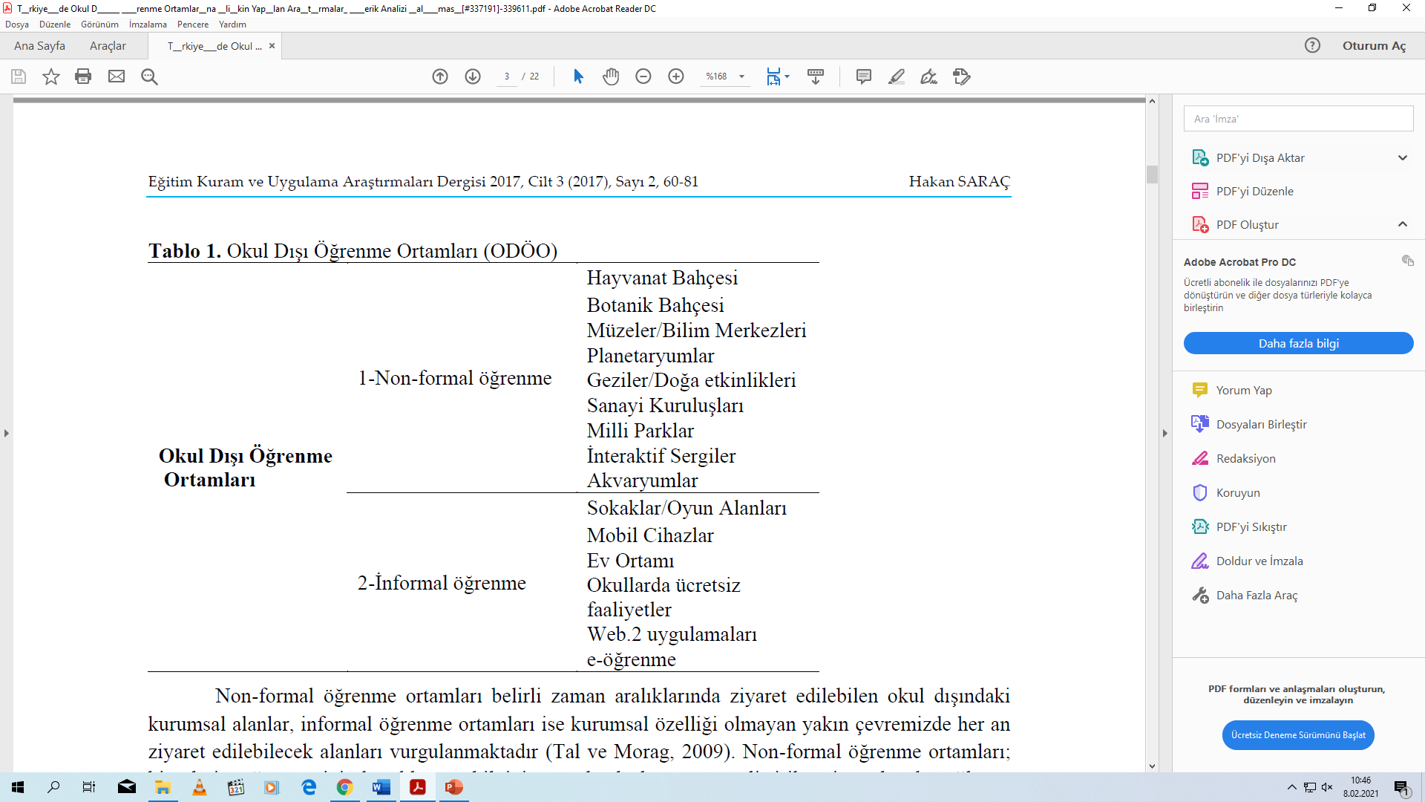
Okul dışı öğrenme ortamlarını non-formal ve informal öğrenme olarak iki kategoride sınıflandırılmıştır (Eshach, 2007).

Slide 4
Non-formal öğrenme ortamları belirli zaman aralıklarında ziyaret edilebilen okul dışındaki kurumsal alanlar,
İnformal öğrenme ortamları ise kurumsal özelliği olmayan yakın çevremizde her an ziyaret edilebilecek alanları vurgulanmaktadır (Tal ve Morag, 2009).

Slide 5
Non-formal öğrenme ortamları; bireylerin öğrenmesini destekleyen, bilginin yapılandırılması ve geliştirilmesine olanak sağlayan ortamlardır. Bu ortamlarda bireylere rehberlik yapılarak daha etkili bir öğrenme ortamı oluşturulur.
İnformal öğrenme ortamları ise yaşam içinde kendiliğinden oluşan öğrenme süreçlerini kapsayan ortamlardır. Amaçlı ve planlı değil, gelişigüzeldir. Birey, karşılaştığı durum ve içinde bulunduğu grubun üyeleriyle etkileşim sonucunda farkında olmadan yeni şeyler öğrenir (Fidan, 2012).

